Slide 1
Үздік эргономикалық шешімдер
Ақмола облысы білім басқармасының Қорғалжын ауданы бойынша білім бөлімі Қорғалжын ауылының «Балауса» балабақшасы» коммуналдық мемлекеттік мекемесі
Тақырыбы: Мектепке дейінгі ұйымда ойындарды тиімді қолдану.
Дене шынықтырушы нұсқаушысы: Жортугулова Т.С.

Slide 2
Кішкентай бүлдіршіндердің дамуына ықпал ететін
үздіксіз білім берудің алғашқ сатысы ретіндегі
мектепке дейінгі білім беруге баса назар аударған жөн
Н.Назарбаев

Slide 3
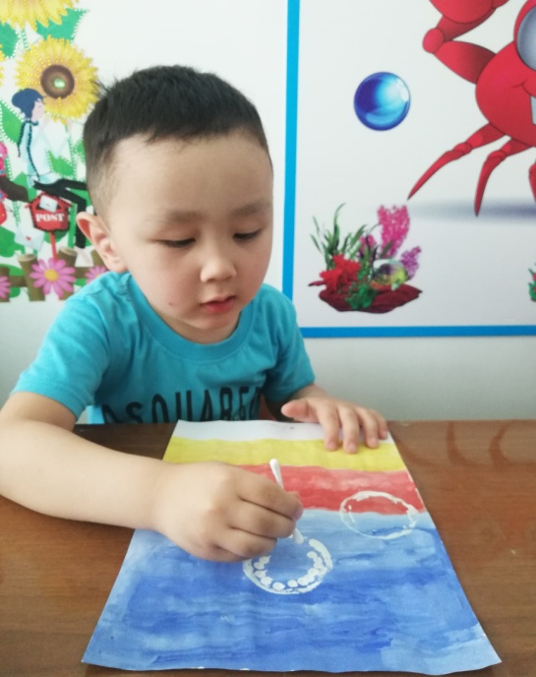
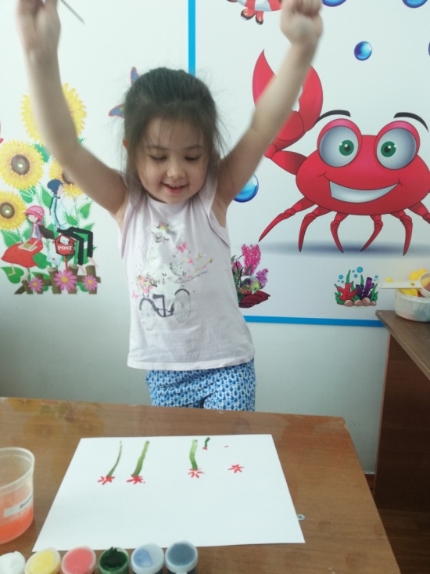

Мектепке дейінгі ұйымда әртүрлі қимылқозғалыс
ойындары мен жаттығулар, суды, құмды, саз балшықты
пайдаланатын ойындар бар.
Арт-терапия түріндегі ойындар саусақпен,қылқаламмен,пастель
бояуларымен, түрлі түсті қарандаштармен сурет салу жатады.
Атап айтқанда материалдар мен жұмыс істеуге арналған іс-әрекет ойын терапиясының ерте кезеңдерінде пайдаланылады.

Slide 4
Бала қалағаның жасайтын еркін ойын да ескеру қажет.
Бұл ойынның маңыздылығы балалардың өз ара
қарым-қатынасын дамытумен байланысты.
Еркін ойын балалардың талқылау, проблеманы шешу қақтығыстардың алдын-алу, келісімге келу және т.б қарым-қатынас дағдыларын қалыптастырады.
Ойын түрлерін оқыту әдісі ретінде пайдалану балалардың танымдық қызығушылығын арттыруға ықпал етеді.
Іс-әрекетте ойын технологиясының басты элементтері:
ойынның алдында нақты іс-әрекеттің мақсаты қойылады;
ойын әрекеттері арқылы нақты педагогикалық
нәтижеге қол жеткізіледі; іс-әрекетке ойын
ережелеріне бағынады.
Ұжымдық қызмет түрлерін ұйымдастыруға бағытталған
ойын тәсілдері
Балалардың басқа топ мүшелерінің пікірін құрметтеуге
ойынның нәтижелерін болжауды,ойын
барысында атқарылатын іс –әрекетін жоспарлауды.
Мақсатқа жету әдістерін анықтауды білуіне ықпал етеді

Slide 5
Тәрбиелеу мен оқытуға арналған ойындарда топтарға
Бөліп ойнауға болады, дидактикалық,қимылды,еркін ойындар
Кіші топтарда педагогтің жеткешілігімен немесе басқаруымен ойнайтын ойындар.
Педагог ойынға қажетті материалдармен балаларды
қамтамасыз етеді.ойынды бастапбереді немесе ойынды
Ойынның ережесін жақса білетін баланың ойынға басшылық
етіп қосады.Дидактикалық ойын кезіңде балаға қанша және
не істеу керектігі жөнінде нұсқаулықтар беріледі.

Slide 6
Мектеп жасына дейінгі баланы дамытуға бағытталған іс-әрекеттердің тиімділігі көбінесе оның өмірінің пәндік-кеңістіктік ұйымдастырылуына,ойыншықтар мен
дидактикалық құралдардың даму әлеуетіне, олардың орналасуына байланысты.Баланы қоршап тұрған,
оның психикасын қалыптастыратынның бәрі оның білімінің, әлеуметтік тәжірибесінің қайнар көзі болып
табылады. Сондықтан біздің балабақшада барлық
психофизиологиялық параметрлерде балалардың дамуын барынша толық жүзеге асыруға жағдай жасалған.

Slide 7
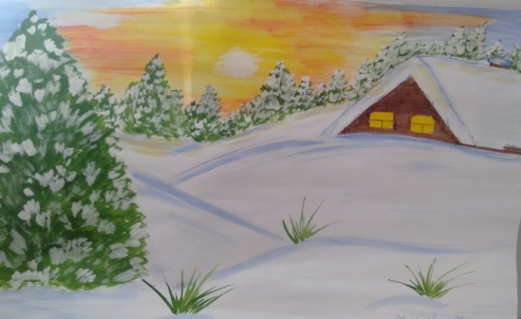
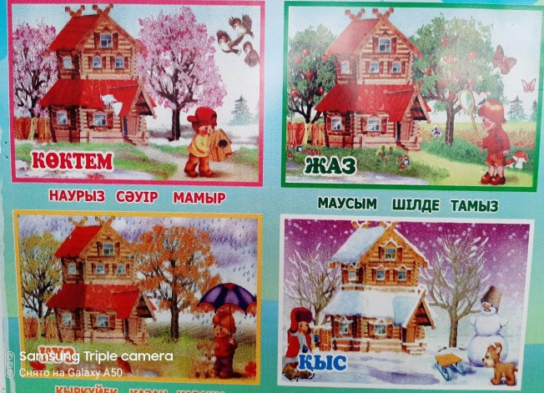
Ұйымдастырылған іс-әрекет барысында қолдану тәсілдерімен қысқаша тоқталып өткім келеді. «Жыл мезгілдері» бойынша ұйымдастырған іс-әрекетте мақсатқа жету үшін балаларға жыл мезгілдерінің суреттерін көрсете отырып, жыл мезгілдерінің құбылыстары туралы түсінік бердім. Іс-әрекетінде «Ғажайып алаң» дидактикалық ойынымен жалғастырдым. Ойынның шарты: Әуен ойналады, балалар шеңбер бойымен жылдың төрт мезгілінің суреттерін кезекпен көрсетемін. Бала қай суретке тоқтап қалса сол жыл мезгілі туралы әңгімелеп береді. Келесі балаларға жыл мезгіліне байланысты түстерді таңдау тапсырылады. Балалар берілген карточкадан жыл мезгілдеріне сәйкес түсті таңдап біріктіреді. Жыл мезгіліне сәйкес түстерді біріктіріп болған соң ойларын айтады. Әрі қарай іс-әрекеті «Жыл мезгілдері» дидактикалық ойынымен жалғастырдым.

Slide 8
Ойынның шарты:
Балалар жыл мезгілідерінің өзгерістері карточкасын алып
сәйкес келетін мезгілдерге қойып шығады.
Ұйыдастырылған іс-әрекеті«Ойланып көр» ойыны арқылы қортындыладым.
Ойын шарты: Балалар тәрбиешінің қойған сұрақтарына ойланып жауап беру.
Мысалы: Күз мезгілі неліктен сары түске боялады?
Қыс мезгілі неліктен ақ түске боялады?
Қорытынды нәтижесі:
Іскерлік дағдысының дамуы;
Ойлау белсенділігі, тапқырлығы;
Өзіне деген сенімі қалыптасады.
Балалар басқарларымен қарым-қатынас жасай біледі;
Басқаларды тыңдап, кез-келген жауапқа сыйластық, түсініктікпен қарады;
Өз ойын топ алдында ашық айтып, қорғай біледі;
Өз бетінше ізденуге үйренеді;
Осы нәтиже бойынша баланың іс-әрекетіне деген белсенділігі арта бастады.
Күнделікті осындай жұмыстардың нәтижесінде кәзіргі таңда күн талабына сай сауатты, білімді балалар тәрбиелеуге болады. Сондықтан ол үшін көп ізденіс үстінде болу керек

Slide 9
Қорытынды нәтижесі:
Іскерлік дағдысының дамуы;
Ойлау белсенділігі, тапқырлығы;
Өзіне деген сенімі қалыптасады.
Балалар басқарларымен қарым-қатынас жасай біледі;
Басқаларды тыңдап, кез-келген жауапқа сыйластық, түсініктікпен қарады;
Өз ойын топ алдында ашық айтып, қорғай біледі;
Өз бетінше ізденуге үйренеді;
Осы нәтиже бойынша баланың іс-әрекетіне деген белсенділігі арта бастады.
Күнделікті осындай жұмыстардың нәтижесінде кәзіргі таңда күн талабына сай сауатты, білімді балалар тәрбиелеуге болады. Сондықтан ол үшін көп ізденіс үстінде болу керек.

Slide 10
.

Slide 11
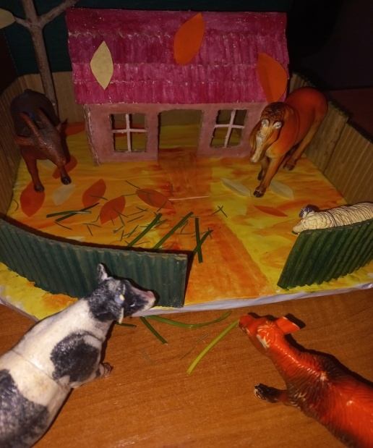
Ойын «Жануарларды қалай күту керек?»
Мақсаты:
Балаларды жануарларға қайырылымдықпен қарауға үйрету.
Балалардың үй жануарлары туралы білімдерін тереңдету.
Оларды сипаттау арқылы жануарларды танып біледі.
Ойын шарты:
Балаларға үй жануарларының суреттерін таратылып беріледі.Әр бала суреттерді таңдап алып,үй жануарлары туралы білегендерін немесе өз ойын айтып береді
Жануарларға қалай қарау керек?Оларды күтіп,уақытында
тамақ беріп,серуенге шығарып тұру керек. Жануарларды аяқпен теуіп, таяқпен ұруға болмайды.
Көрнекіліктер: үй жануарлардың суреттері,ойыншықтары.

Slide 12
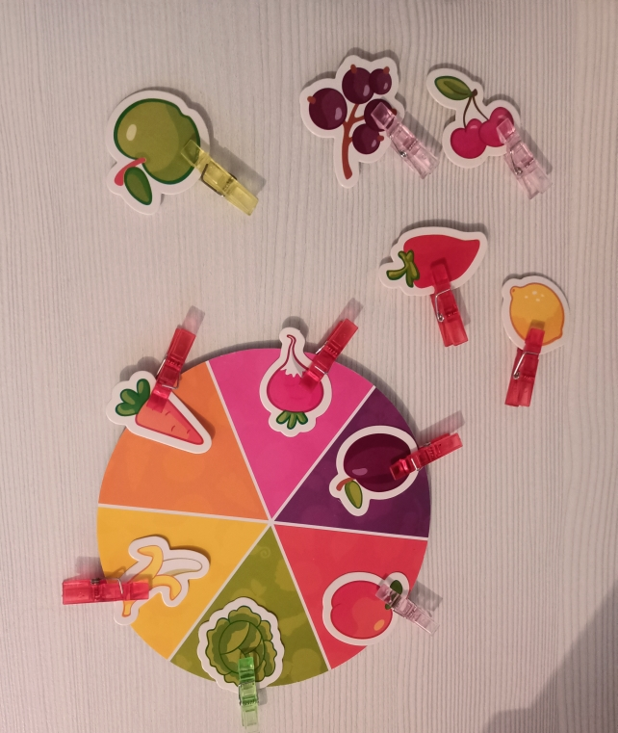
Ойын «Жеміс- жидекті түсіне қарай жина »
Мақсаты: Жеміс- жидекті түсіне қарай жинап,түстерін ажырата білуге үйрету
Тапсырма: Жеміс- жидектердің дәмін, түсін ажыратып суретке қыстырғыштармен орналастырады.
Ойын «Ұйқыдағы аю»
Ойын шарты: Топ ішінде бір баланы аю бетпердесін киіп
орындықа отырады.Балалар орманда серуендеп келе жатып,
Ұйқыдағы аюды көреді.Аю болса балалардың шулаған дауысына
ойанып кетеді де балаларды қуа жөнеледі.аю ұстап алған
баланы өз мекеніне отырғызып қояды.Осылай ойын жалағаса
береді.
Керек құжаттар: аюдың бетпердесі.

Slide 13
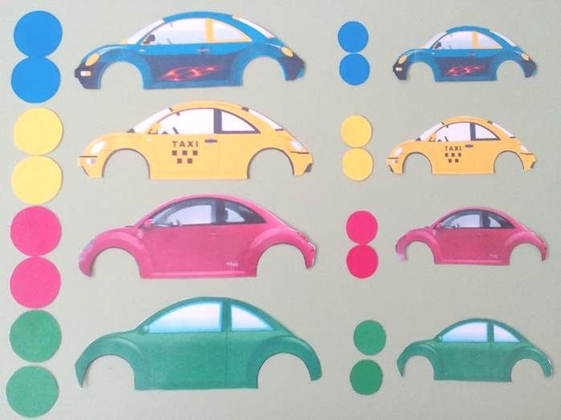
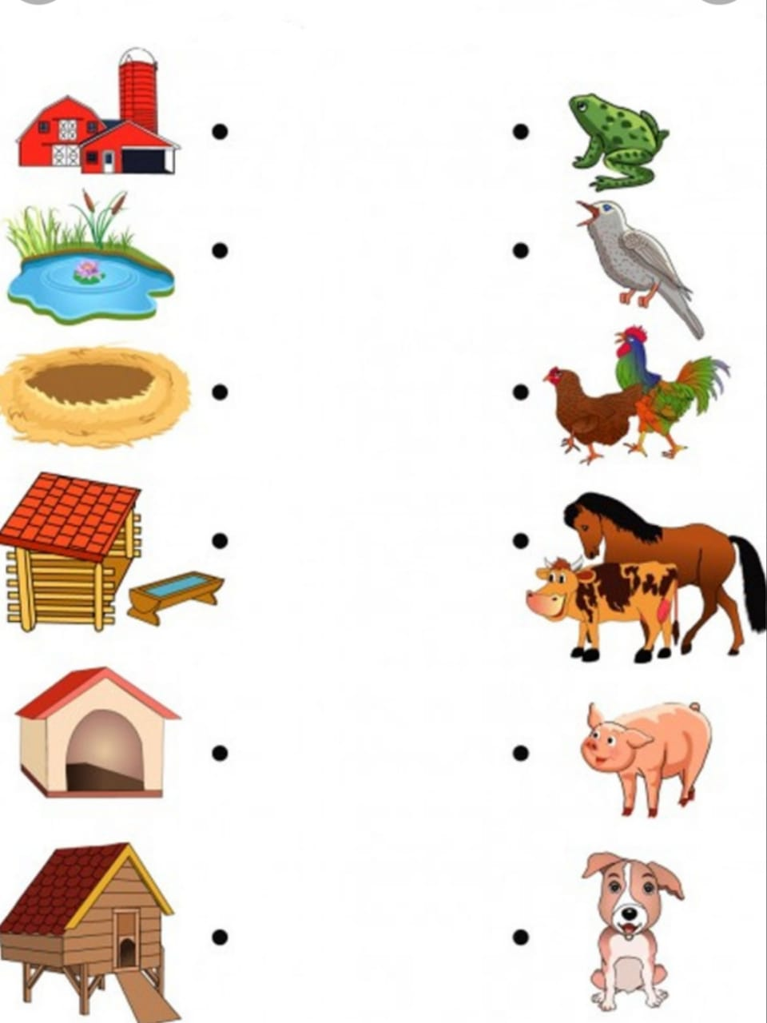
Ойын: «Көңілді дөңгелектер»
Мақсаты: Түстерді ажырата білуге үйрету.
Көліктін бөлшектерімен таныстыруды жалғастыру.
Шарты: Көліктердің түсіне сай дөңгелектерді орналастырады.
Ойын: «Қайсысы қайда тіршілік етеді?».
Ойын шарты:Жануарлардың мекен- жайын анықтап,
сол жерлерге жануарларды қасына орналастырады.
Көрнекіліктер: Жануарлар мен құстардың суретттері.
Ойын барысы:Әр түрлі құстар мен жануарларды көрсетіп,
олардың қайда өмір сүретінің сұрап,оларды сол жерге
Орналастырады және немен қоректенетіндерін айтады.

Slide 14
Қортынды:
-Сөздік-логикалық ойлауды дамытуға арналған ойындар
және жаттығулар;
-әңгімілесі кезіңде қарсыласын тыңдап, өз көзқарасын айтып, жеткізу.
Командалық жұмыс
-Ынтымақтастық-кәсіби салаға қарасты құзыреттілікпен
тығыз байланысты.
Жалпы мақсатты және оған жету жолындағы рольдерді
айқындай отырып, оның нәтижесін бағалай алу қабілеті.
3кезеңнен тұрады;
Мақсат қою оған қол жеткізу;
Бірлесіп жұмыс істеуге үйрету;
Жалпы жауапкершіліктерін дамыту

Slide 15
Кретивтілік –ойлауда, сезінуде, қарым-қатынас жасауда, икемдідік–сондай–ақ іс–әрекеттің жеке түрлерінде, бірегейлілігі; –жеке тұлға немесе оның жеке жақтарын; –бөлшектерді қосу арқылы жетілдіру қабілеті; –мәселені шешу қабілеті, яғни талдау қабілеті.
Кретивті тұр – бұл дарындылық түрінің ең басты ерекешелігі ойлауда, әдетте олар басқалардан өзгеше ойлайды. Мысалы: олар біреудің дайын жасап қойған
Сын тұрғысынан ойлау.
Тек қана оқу үшін ғана емес, өмірде қажетті ойлау дағдыларын қалыптастыру;
– Мәселені көре білуге;
Стандартты емес шешімдерді табуға үйрету;
Сұрақтар қоюға, түрлі дәлелдер айту;
Өз іс–әрекеттеріне талдау жасауға;
Істеген жұмыстарына баға беруге және бағалауға.

Slide 16
Балаларға ойын соңында өзінің ойын ашық айтуға мүмкіндік беріп,Алған білімдерін жетілдіріп отыру. Бала өзі қорытынды жасау керек.Баланың сұрақтарына жауап беріп, ойланып жауап берген дұрыс. Баланың қойған сұрақтарына қарай қарсы сұрақтарды қойып ,өзі жауабын табуға үйрету керек.
Баланың көңіл күйін, салған суретін,ертеңгілікте өнер көрсетуін тамағын, ұйқысын және т.б.Баламен
талдау,балаға дұрыс қолдау көрсете білу керек. “Жарайсын”,”қызықты болды”- деген сияқты.
Мекткепке дейінгі білім беру бойынша,балаларды
кәзірден бастап өзінде қоғам азаматтары
ретінде өз ойын толық еркін айту
құқығына бала кезден пайдалана білуге дағдыландыру

Slide 17
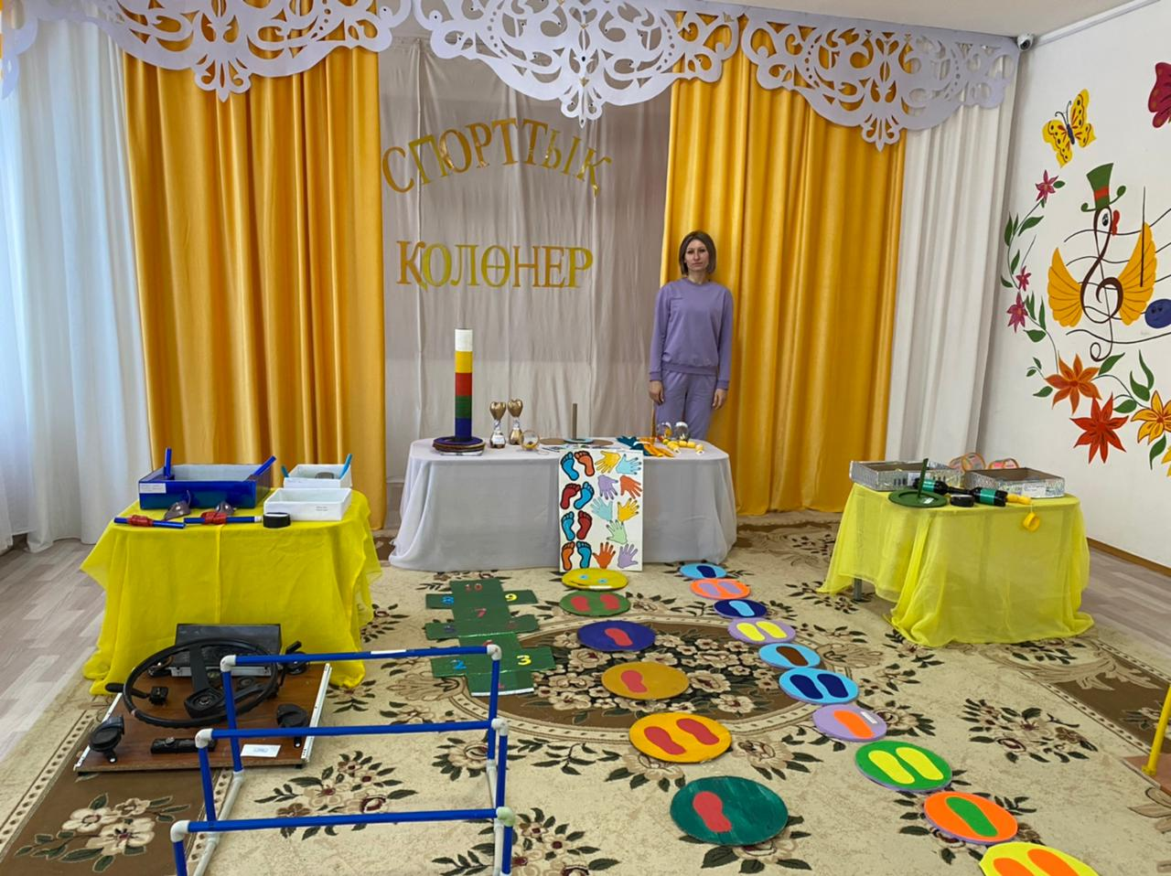

Slide 18
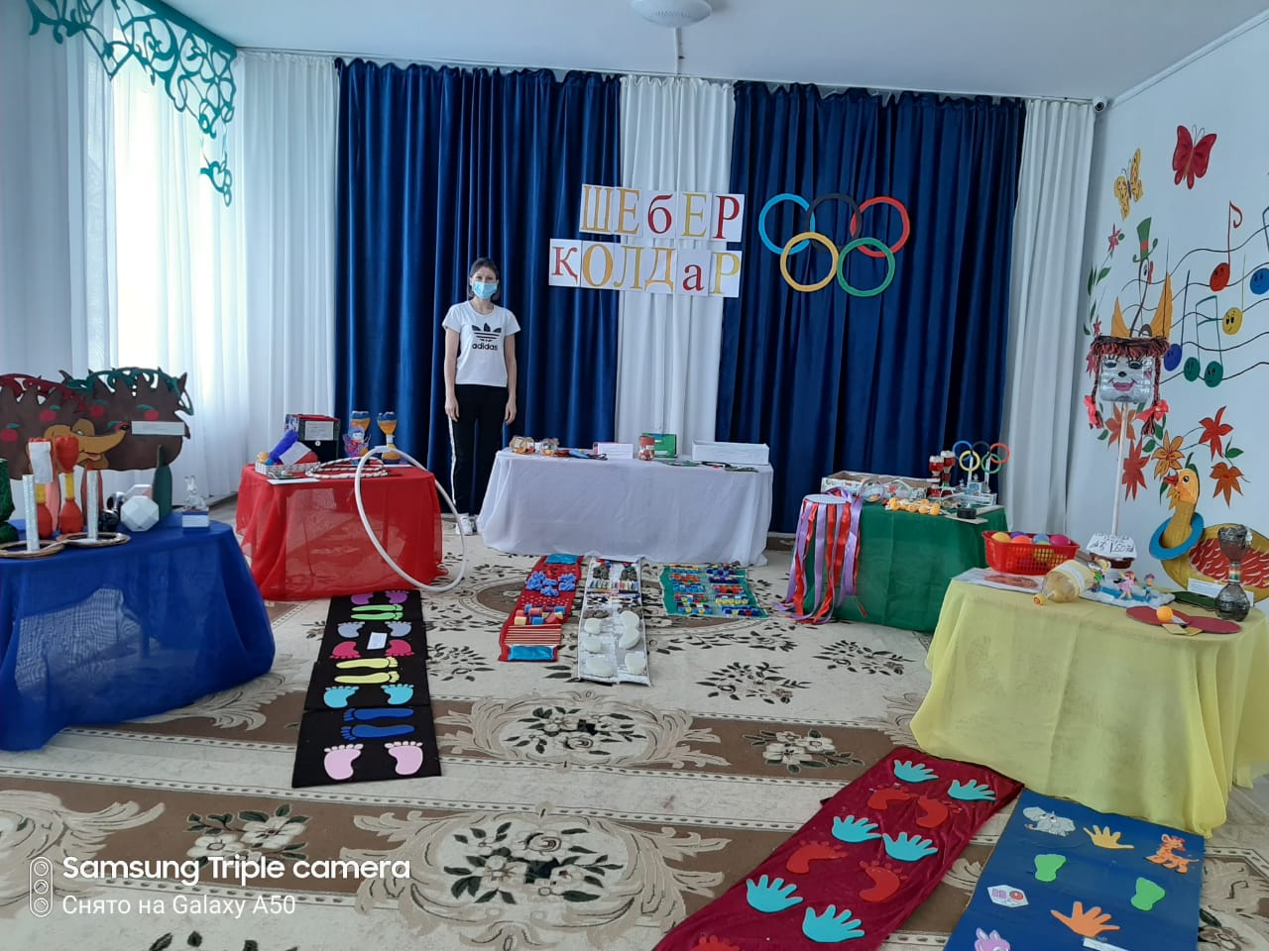

Slide 19
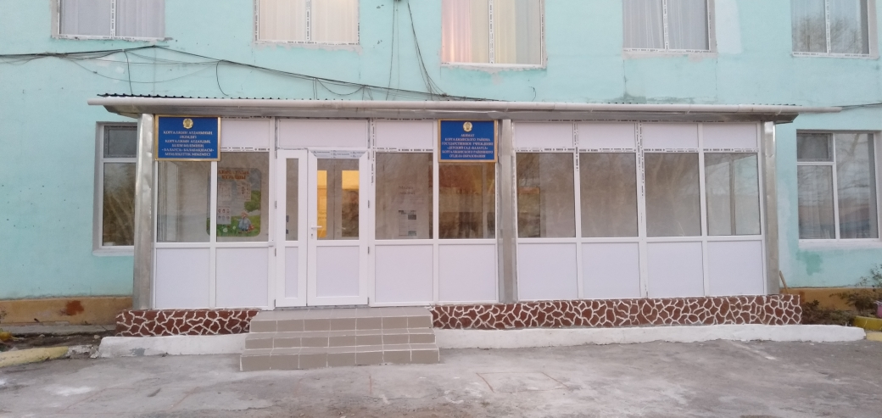
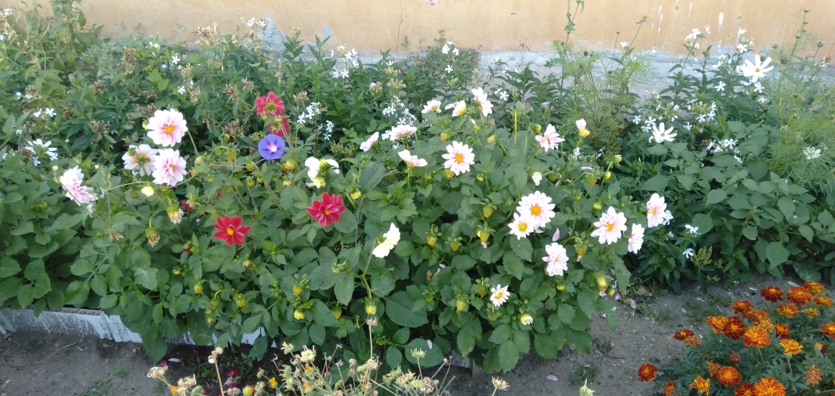
Назарларыңызға
рахмет!

